Slide 1
Bài
25
SỰ TÍCH HOA TỈ MUỘI
TIẾT 3. VIẾT

Slide 2
TẬP VIẾT: CHỮ HOA N

Slide 3
Yêu cầu cần đạt
Biết viết chữ hoa N: cỡ chữ vừa và nhỏ.
Viết câu ứng dụng “ Nói lời hay, làm việc tốt.” theo cỡ chữ nhỏ, chữ viết đúng mẫu, đều nét và nối chữ đúng quy định.

Slide 4
Hướng dẫn viết chữ hoa N

Slide 5
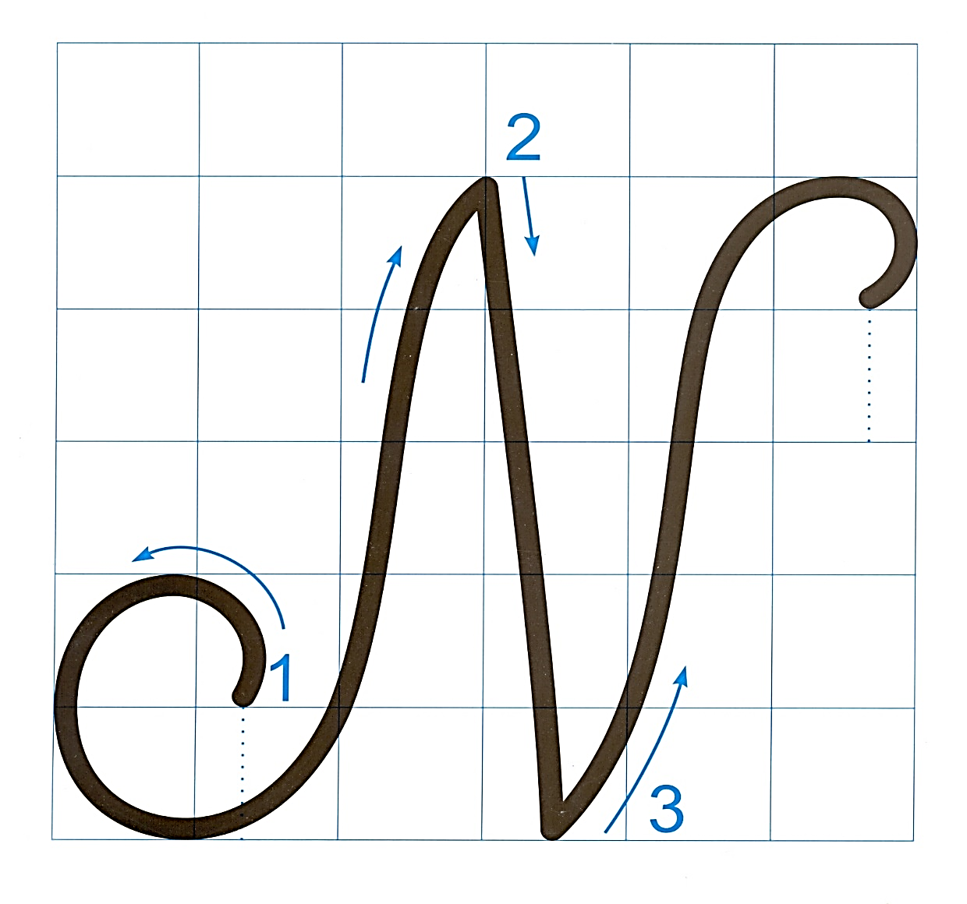
6 ô li
Chữ hoa N gồm 3 nét:
- Nét 1 là nét móc ngược trái.
5 ô li
- Nét 2 là nét thẳng xiên.
- Nét 3 là nét móc xuôi phải hơi nghiêng.

Slide 6
Hướng dẫn viết chữ hoa N

Slide 7
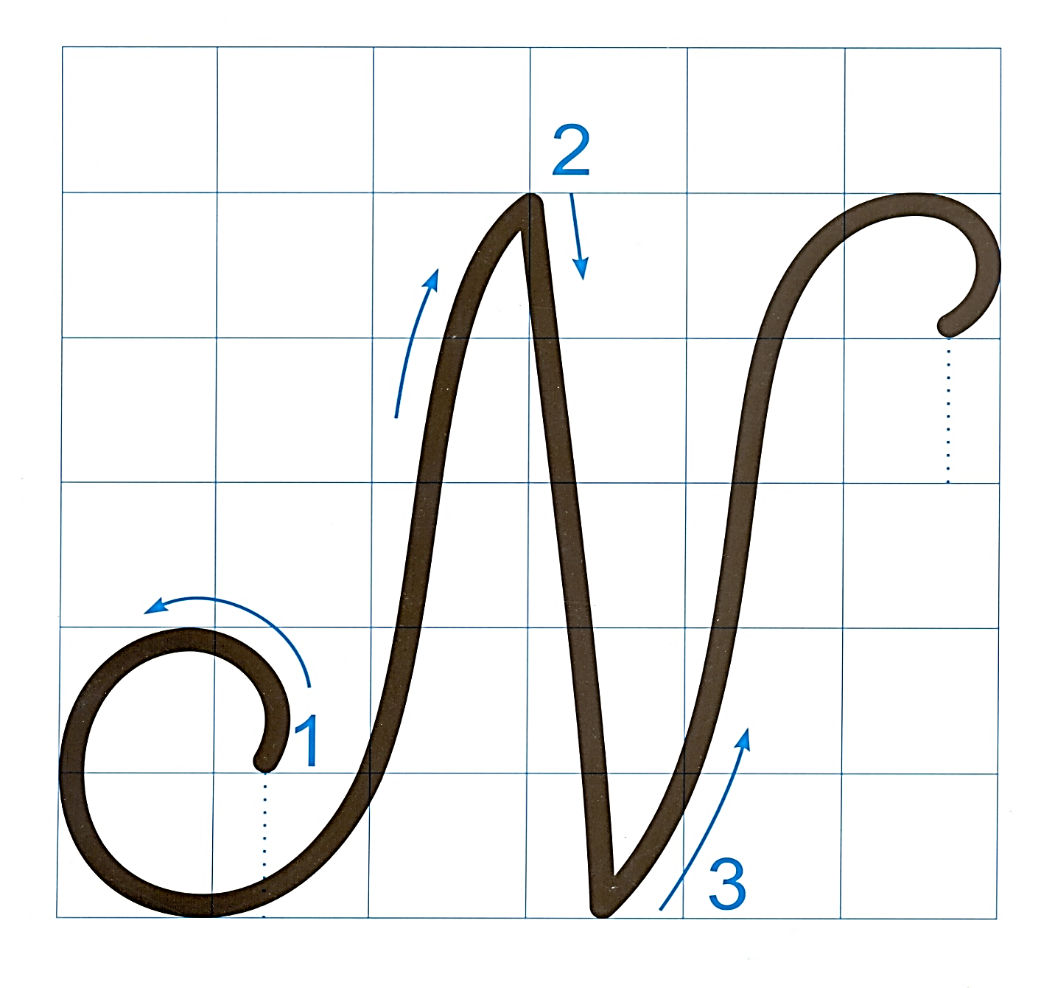
Con có nhận xét gì về chữ hoa N cỡ vừa và cỡ nhỏ?

Slide 9
Câu ứng dụng

Slide 10
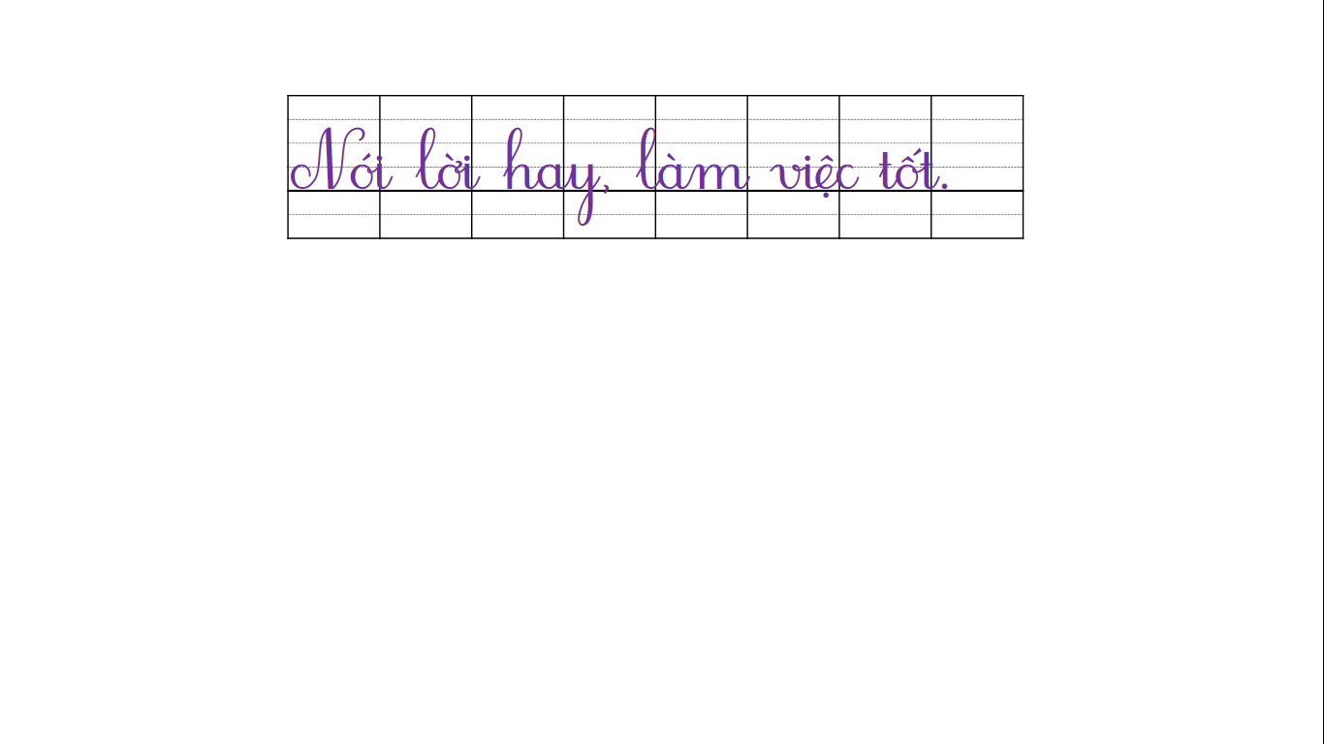
NĀ lƟ hay, làm νμİc Ǉō.
Câu ứng dụng khuyên chúng ta điều gì?
Chúng ta nên nói năng lịch sự, tốt đẹp, nói những điều khiến người khác vui, …; nên làm những việc có ích cho mọi người, cho cuộc sống,…

Slide 11
Nêu độ cao của các con chữ có trong câu ứng dụng?
Con chữ N, l, h, y cao 2 li rưỡi.
Con chữ t cao 1 li rưỡi.
Các con chữ còn lại cao 1 li.

Slide 12
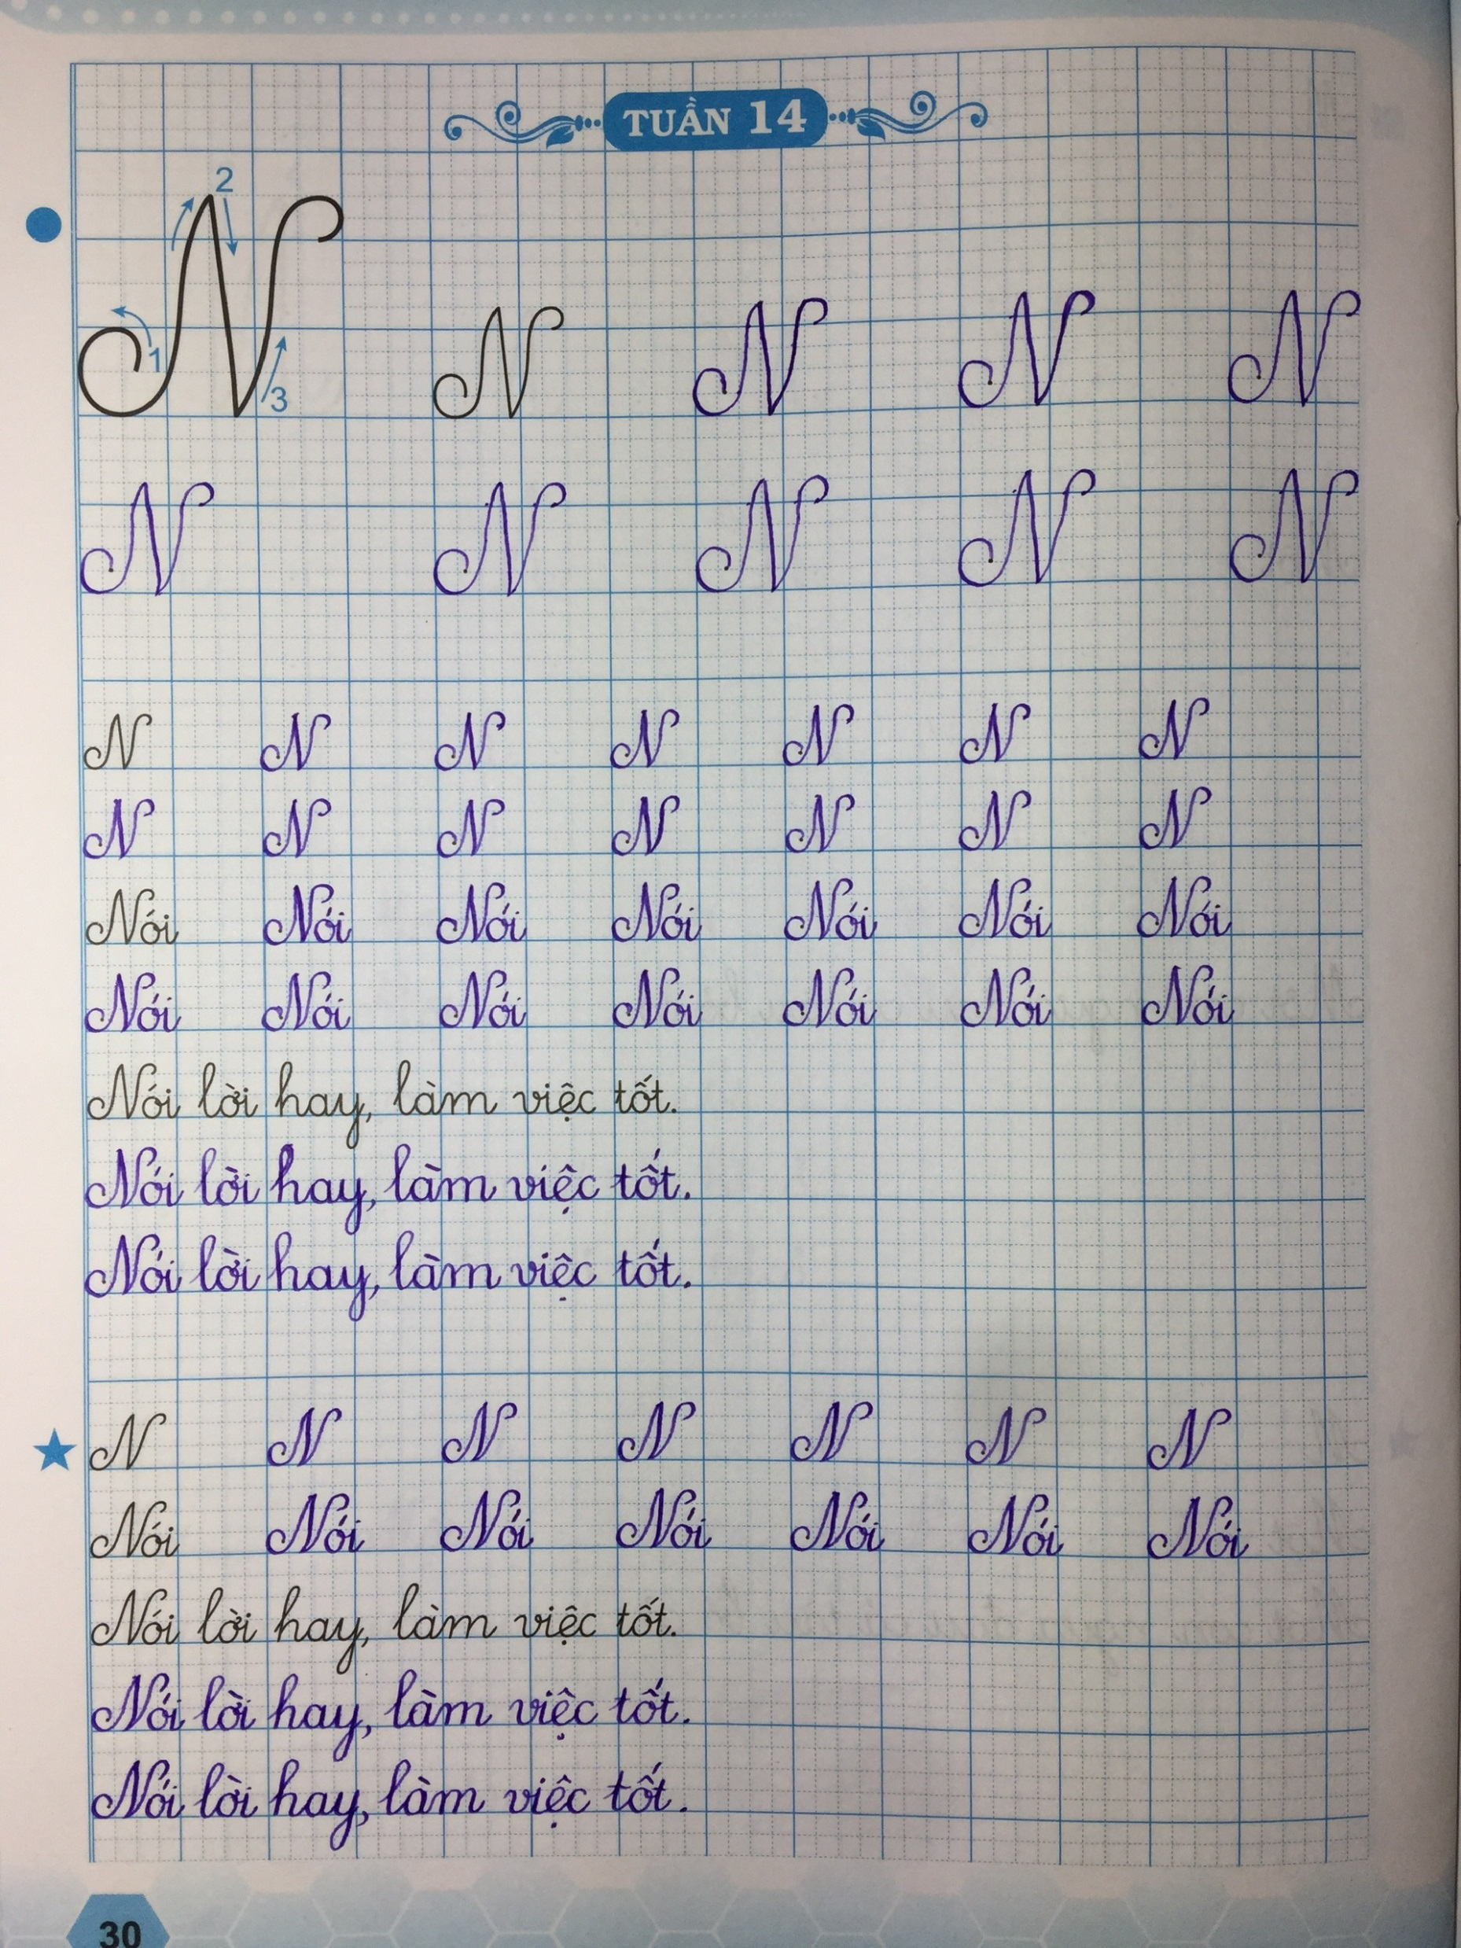
Bài viết tham khảo

Slide 13
DẶN DÒ
- Hoàn thành vở tập viết trang 30.

Slide 14
Tạm biệt và hẹn gặp lại
các con vào những tiết học sau!

